Slide 1
Generative Model Pixel RNN
Sep.03, 2020
안재주

Slide 2
Overview
내용 정리
구현 세부 사항

Slide 3
내용 정리
Generative 모델에는 크게 Explicit density와 Implicit density가 있다.
Explicit density는 샘플링 모델의 구조를 명확히 정의 하는 것이다.
Explicit density의 모델은 Tractable density (분포를 계산 및 추적)과 Appropriate density (분포를 근사시키는) 방법이 있다.
Explicit density 모델의 Tractable 모델 중 Pixel RNN이 있다.
Pixel RNN은 Neural Network를 이용하여, 현재 픽셀을 예측하기 위해 그 이전의 픽셀 정보를 이용하는 모델이다.
조건부 확률을 이용하며, P(curr_pix | Prior pixels) 이다.
그러나 결국에 NN을 이용하는데 왜 계산 과정이 Tractable하다는 건 지 이해가 안된다.
주어진 데이터 셋의 분포를 정확히 표현해내기 때문인가?
그런데 정말로 정확히 표현해 낸 것인가?
실제 데이터 셋의 분포와 학습해낸 Model이 갖고 있는 샘플링 space의 분포를 확인해 볼 수 있다면 좋겠다.
앞으로 VAE를 공부하면서 tractable함의 의미와 sampling space에 대해서 정확히 이해 필요

Slide 4
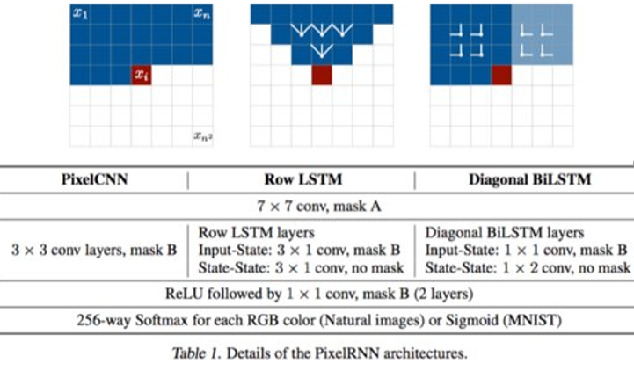
구현 세부사항
Pixel RNN 모델에는 세 가지 구조가 있다.
Pixel CNN
Row LSTM
Diagonal BiLSTM
여기서 용어때문에 헷갈리는 건 내부 구조는 모두 conv1D와 conv2D로 이루어져 있는데, 왜 RNN 또는 LSTM이라 명명했는지 모르겠다. → Spatial LSTM때문에 명명했구나
Generative image modeling using spatial LSTMs. Paper를 읽어야 Row LSTM과 Diagonal BiLSTM을 제대로 이해할 듯하다.
암트 결국 2-dimensional LSTM을 사용한다는 것인데, 결국은 Conv2d 모델을 이용하여 구현한다는 말이다.

Slide 5
구현 세부사항 – Pixel CNN (Conv2D 내부 구조)
CONV2D class
Weights kernel
7*7
마스크 B
weights
마스크 A
weights
커널 사이즈가 주어지면
3*3
마스크 B
마스크 A
center
픽셀 살림
cneter
픽셀 죽임

Slide 6
구현 세부사항 – Pixel CNN (모델 내부 구조)
256-way of pixels 픽셀 값의 수!
→ Softmax 하거나 SIgmoid 해서 sampling
이 과정 반복! Recurrent
이 과정 2 번!
나
Input !
28*28*1
28*28*128
28*28*3
28*28*64
+ReLU
28*28*1
28*28*256
7*7@128
마스크 A
weights
3*3@3
마스크 B
weights
1*1@3
마스크 B
weights
OUTPUT
모든 픽셀이 정답이라 간주하고
input 이미지와 Cross-Entropy loss를 구해 줄여준다
*log-likelihood를 줄이는 것은 cross-entropy의 loss
를 미니마이즈 하는 것과 같다.
i,j 번째 pixel이 갖을 수 있는
픽셀 값의 분포
Auto-regressive 방법의 최대장점!
픽셀 값의 분포를 명시적으로 확인가능

Slide 7
INFERENCE
Occluded/Sampled 이미지에서 채워야 할 i,j 픽셀에 넣어주고 다시 Inference
Occluded Image
Sampled
Image
MODEL
generated
Image
모든 픽셀을 다 채울 때 까지!
반복!
28*28*1
Auto-regressive 모델의 문제점인 한 픽셀 씩 예측해서 채워야 하는 문제
INFERENCE가 매우 매우 느리다!

